Slide 1











Bài giảng thiết kế bởi Vũ Hồng
LH: FB Vũ Hồng | https://www.facebook.com/vuhong1972 | hongvu7219@gmail.com
Chào mừng các con đến với tiết học Tiếng Việt
Chào mừng các con đến với tiết học Tiếng Việt
Notes:
Bài giảng được thiết kế bởi: Vũ Hồng
LH: https://www.facebook.com/vuhong1972

Slide 2
Bài giảng thiết kế bởi Vũ Hồng
LH: FB Vũ Hồng | https://www.facebook.com/vuhong1972 | hongvu7219@gmail.com
Khởi động
Notes:
Bài giảng được thiết kế bởi: Vũ Hồng
LH: https://www.facebook.com/vuhong1972

Slide 3


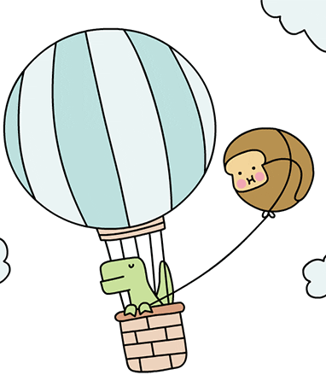



BAY KHẮP TRỜI XANH
Bài giảng thiết kế bởi Vũ Hồng
LH: FB Vũ Hồng | https://www.facebook.com/vuhong1972 | hongvu7219@gmail.com

Slide 4



Bài giảng thiết kế bởi Vũ Hồng
LH: FB Vũ Hồng | https://www.facebook.com/vuhong1972 | hongvu7219@gmail.com
CỐ LÊN!
Notes:
- Thầy/ Cô nhấn vào nhân vật hoạt hình để chọn câu hỏi.

Slide 5


Bài giảng thiết kế bởi Vũ Hồng
LH: FB Vũ Hồng | https://www.facebook.com/vuhong1972 | hongvu7219@gmail.com
HỌC TIẾP
Notes:
- Thầy c nhấn vào học tiếp dưới cùng bên phải để vào bài học

Slide 6






Chị lao công trong bài thơ “Tiếng chổi tre” làm việc vào những thời gian nào?
Bài giảng thiết kế bởi Vũ Hồng
LH: FB Vũ Hồng | https://www.facebook.com/vuhong1972 | hongvu7219@gmail.com
HU HU...
Cả ngày
Những đêm hè, những đêm đông.
Notes:
- Thầy / Cô trả lời câu hỏi và nhấn vào ngôi nhà để nhân vật bay lên

Slide 7
Đoạn thơ thứ hai trong bài thơ “Tiếng chổi tre” cho biết công việc của chị lao công vất vả như thế nào?
Bài giảng thiết kế bởi Vũ Hồng
LH: FB Vũ Hồng | https://www.facebook.com/vuhong1972 | hongvu7219@gmail.com
HU HU...
chị lao công phải làm việc lúc sáng sớm
chị lao công phải làm việc lúc đêm khuya, thời tiết giá lạnh, đường phố vắng tanh.
Notes:
- Thầy / Cô trả lời câu hỏi và nhấn vào ngôi nhà để nhân vật bay lên

Slide 8
Những câu thơ sau nói lên điều gì?
“Những đêm hè
Đêm đông gió rét
Tiếng chổi tre
Sớm tối
Đi về”
Bài giảng thiết kế bởi Vũ Hồng
LH: FB Vũ Hồng | https://www.facebook.com/vuhong1972 | hongvu7219@gmail.com
HU HU...
sự chăm chỉ của chị lao công
niềm tự hào của chị lao công
Notes:
- Thầy / Cô trả lời câu hỏi và nhấn vào ngôi nhà để nhân vật bay lên

Slide 9
Tác giả nhắn nhủ em điều gì qua 3 câu thơ cuối?
Bài giảng thiết kế bởi Vũ Hồng
LH: FB Vũ Hồng | https://www.facebook.com/vuhong1972 | hongvu7219@gmail.com
HU HU...
tác giả nhắn nhủ chúng ta rằng
tác giả nhắn nhủ chúng ta rằng phải luôn giữ gìn những đường phố, đường làng sạch đẹp.
Notes:
- Thầy / Cô trả lời câu hỏi và nhấn vào ngôi nhà để nhân vật bay lên

Slide 10


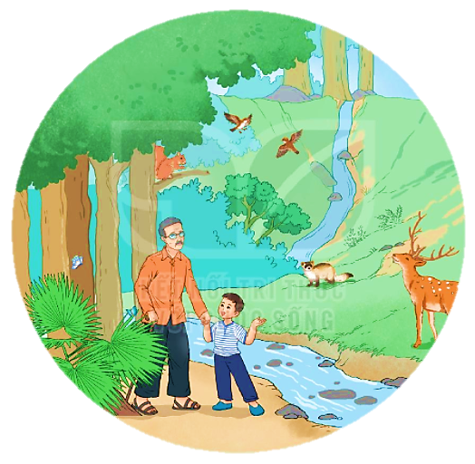


Bài giảng thiết kế bởi Vũ Hồng
LH: FB Vũ Hồng | https://www.facebook.com/vuhong1972 | hongvu7219@gmail.com
HÀNH
TINH
XANH
CỦA
EM
Notes:
Bài giảng được thiết kế bởi: Vũ Hồng
LH: FB Vũ Hồng | https://www.facebook.com/vuhong1972/ | hongvu7219@gmail.com

Slide 11



Thứ ngày tháng năm 2022
Bài giảng thiết kế bởi Vũ Hồng
LH: FB Vũ Hồng | https://www.facebook.com/vuhong1972 | hongvu7219@gmail.com
Tiếng Việt
Bài 14
Cỏ non cười rồi
(Tiết 1,2)
Notes:
Bài giảng được thiết kế bởi: Vũ Hồng
LH: https://www.facebook.com/vuhong1972

Slide 12
Bài giảng thiết kế bởi Vũ Hồng
LH: FB Vũ Hồng | https://www.facebook.com/vuhong1972 | hongvu7219@gmail.com
Tiết 1
Notes:
Bài giảng được thiết kế bởi: Vũ Hồng
LH: https://www.facebook.com/vuhong1972

Slide 13


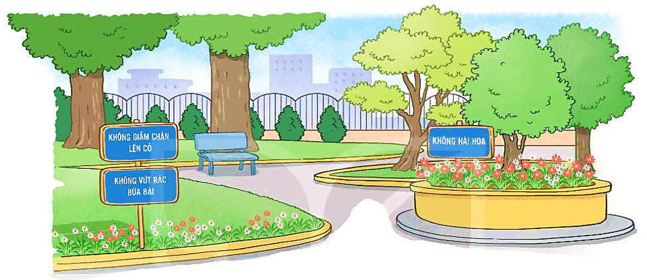
Bài giảng thiết kế bởi Vũ Hồng
LH: FB Vũ Hồng | https://www.facebook.com/vuhong1972 | hongvu7219@gmail.com
Các tấm biển báo dưới đây nhắc nhở chúng ta điều gì?
Notes:
Bài giảng được thiết kế bởi: Vũ Hồng
LH: https://www.facebook.com/vuhong1972

Slide 14

Các tấm biển báo dưới đây nhắc nhở chúng ta điều gì?
Bài giảng thiết kế bởi Vũ Hồng
LH: FB Vũ Hồng | https://www.facebook.com/vuhong1972 | hongvu7219@gmail.com
Các tấm biển báo trong tranh nhắc nhở chúng ta:
- Không giẫm chân lên cỏ
- Không vứt rác bừa bãi
- Không hái hoa
-Em nhìn thấy mấy tấm biển báo trong bức tranh?
- Nội dung của từng tấm biển báo là gì?
- Từng tấm biển báo nhắc nhở mọi người điều gì?
Notes:
Bài giảng được thiết kế bởi: Vũ Hồng
LH: https://www.facebook.com/vuhong1972

Slide 15

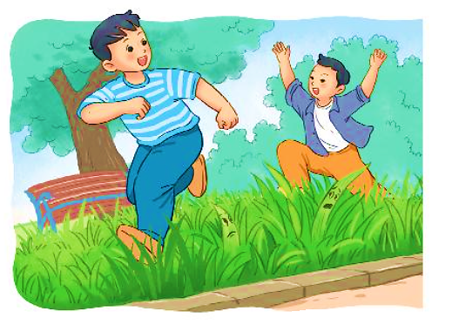
ĐỌC MẪU
CỎ NON CƯỜI RỒI
Bài giảng thiết kế bởi Vũ Hồng
LH: FB Vũ Hồng | https://www.facebook.com/vuhong1972 | hongvu7219@gmail.com
Mùa xuân đã đến. Cỏ trong công viên bừng tỉnh sau giấc ngủ đông. Từng đàn én từ phương Nam trở về. Trẻ em chơi đùa dưới ánh mặt trời ấm áp.
Một hôm, chị én nâu đang sửa soạn đi ngủ thì nghe thấy tiếng khóc thút thít. Lần theo tiếng khóc, én nâu tìm đến công viên nhỏ. Thấy một cây cỏ non đang khóc, én nâu hỏi:
- Em bị ốm à?
Cỏ non khóc nấc lên:
- Chị ơi, em không đứng thẳng được nữa. Các bạn nhỏ đã đến đây chơi đùa và giẫm lên em.
Notes:
Bài giảng được thiết kế bởi: Vũ Hồng
LH: https://www.facebook.com/vuhong1972

Slide 16
ĐỌC MẪU
CỎ NON CƯỜI RỒI
Bài giảng thiết kế bởi Vũ Hồng
LH: FB Vũ Hồng | https://www.facebook.com/vuhong1972 | hongvu7219@gmail.com
Én nâu lặng đi một phút rồi bỗng reo lên:
- Đừng khóc nữa! Chị sẽ giúp em.
Thế rồi, én nâu gọi thêm rất nhiều bạn của mình. Suốt đêm, cả đàn én ra sức đi tìm cỏ khô tết thành dòng chữ “Không giẫm chân lên cỏ!” đặt bên cạnh bãi cỏ. Xong việc, én nâu tươi cười bảo cỏ non:
- Từ nay em yên tâm rồi! Không còn ai giẫm lên em nữa đâu.
Cỏ non nhoẻn miệng cười và cảm ơn chị én nâu.
(Theo 365 Truyện kể hằng đêm)
Notes:
Bài giảng được thiết kế bởi: Vũ Hồng
LH: https://www.facebook.com/vuhong1972

Slide 17

ĐỌC
CỎ NON CƯỜI RỒI
Tìm từ khó đọc
Bài giảng thiết kế bởi Vũ Hồng
LH: FB Vũ Hồng | https://www.facebook.com/vuhong1972 | hongvu7219@gmail.com
Mùa xuân đã đến. Cỏ trong công viên bừng tỉnh sau giấc ngủ đông. Từng đàn én từ phương Nam trở về. Trẻ em chơi đùa dưới ánh mặt trời ấm áp.
Một hôm, chị én nâu đang sửa soạn đi ngủ thì nghe thấy tiếng khóc thút thít. Lần theo tiếng khóc, én nâu tìm đến công viên nhỏ. Thấy một cây cỏ non đang khóc, én nâu hỏi:
- Em bị ốm à?
Cỏ non khóc nấc lên:
- Chị ơi, em không đứng thẳng được nữa. Các bạn nhỏ đã đến đây chơi đùa và giẫm lên em.
Notes:
Bài giảng được thiết kế bởi: Vũ Hồng
LH: https://www.facebook.com/vuhong1972

Slide 18
ĐỌC
CỎ NON CƯỜI RỒI
Tìm từ khó đọc
Bài giảng thiết kế bởi Vũ Hồng
LH: FB Vũ Hồng | https://www.facebook.com/vuhong1972 | hongvu7219@gmail.com
Én nâu lặng đi một phút rồi bỗng reo lên:
- Đừng khóc nữa! Chị sẽ giúp em.
Thế rồi, én nâu gọi thêm rất nhiều bạn của mình. Suốt đêm, cả đàn én ra sức đi tìm cỏ khô tết thành dòng chữ “Không giẫm chân lên cỏ!” đặt bên cạnh bãi cỏ. Xong việc, én nâu tươi cười bảo cỏ non:
- Từ nay em yên tâm rồi! Không còn ai giẫm lên em nữa đâu.
Cỏ non nhoẻn miệng cười và cảm ơn chị én nâu.
(Theo 365 Truyện kể hằng đêm)
Notes:
Bài giảng được thiết kế bởi: Vũ Hồng
LH: https://www.facebook.com/vuhong1972

Slide 19


Bài giảng thiết kế bởi Vũ Hồng
LH: FB Vũ Hồng | https://www.facebook.com/vuhong1972 | hongvu7219@gmail.com
Sửa soạn
Ra sức
Luyện đọc
từ khó
thút thít
Bãi cỏ
Giẫm lên
nhoẻn miệng
Notes:
Bài giảng được thiết kế bởi: Vũ Hồng
LH: https://www.facebook.com/vuhong1972

Slide 20
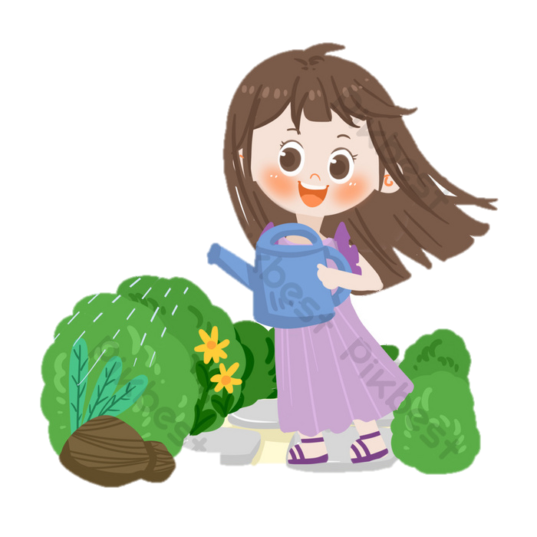
Ngắt nhịp câu văn
Bài giảng thiết kế bởi Vũ Hồng
LH: FB Vũ Hồng | https://www.facebook.com/vuhong1972 | hongvu7219@gmail.com
Một hôm, chị én nâu đang sửa soạn đi ngủ thì nghe thấy tiếng khóc thút thít. Lần theo tiếng khóc, én nâu tìm đến công viên nhỏ.
Notes:
Bài giảng được thiết kế bởi: Vũ Hồng
LH: FB Vũ Hồng | https://www.facebook.com/vuhong1972/ | hongvu7219@gmail.com

Slide 21
ĐỌC
CỎ NON CƯỜI RỒI
Luyện đọc theo khổ
Bài giảng thiết kế bởi Vũ Hồng
LH: FB Vũ Hồng | https://www.facebook.com/vuhong1972 | hongvu7219@gmail.com
Mùa xuân đã đến. Cỏ trong công viên bừng tỉnh sau giấc ngủ đông. Từng đàn én từ phương Nam trở về. Trẻ em chơi đùa dưới ánh mặt trời ấm áp.
Một hôm, chị én nâu đang sửa soạn đi ngủ thì nghe thấy tiếng khóc thút thít. Lần theo tiếng khóc, én nâu tìm đến công viên nhỏ. Thấy một cây cỏ non đang khóc, én nâu hỏi:
- Em bị ốm à?
Cỏ non khóc nấc lên:
1
2
- Chị ơi, em không đứng thẳng được nữa. Các bạn nhỏ đã đến đây chơi đùa và giẫm lên em.
Notes:
Bài giảng được thiết kế bởi: Vũ Hồng
LH: https://www.facebook.com/vuhong1972

Slide 22
ĐỌC
CỎ NON CƯỜI RỒI
Luyện đọc theo khổ
Bài giảng thiết kế bởi Vũ Hồng
LH: FB Vũ Hồng | https://www.facebook.com/vuhong1972 | hongvu7219@gmail.com
Én nâu lặng đi một phút rồi bỗng reo lên:
- Đừng khóc nữa! Chị sẽ giúp em.
Thế rồi, én nâu gọi thêm rất nhiều bạn của mình. Suốt đêm, cả đàn én ra sức đi tìm cỏ khô tết thành dòng chữ “Không giẫm chân lên cỏ!” đặt bên cạnh bãi cỏ. Xong việc, én nâu tươi cười bảo cỏ non:
- Từ nay em yên tâm rồi! Không còn ai giẫm lên em nữa đâu.
Cỏ non nhoẻn miệng cười và cảm ơn chị én nâu.
(Theo 365 Truyện kể hằng đêm)
2
3
Notes:
Bài giảng được thiết kế bởi: Vũ Hồng
LH: https://www.facebook.com/vuhong1972

Slide 23
ĐỌC
CỎ NON CƯỜI RỒI
Đọc toàn bài
Bài giảng thiết kế bởi Vũ Hồng
LH: FB Vũ Hồng | https://www.facebook.com/vuhong1972 | hongvu7219@gmail.com
1
Mùa xuân đã đến. Cỏ trong công viên bừng tỉnh sau giấc ngủ đông. Từng đàn én từ phương Nam trở về. Trẻ em chơi đùa dưới ánh mặt trời ấm áp.
Một hôm, chị én nâu đang sửa soạn đi ngủ thì nghe thấy tiếng khóc thút thít. Lần theo tiếng khóc, én nâu tìm đến công viên nhỏ. Thấy một cây cỏ non đang khóc, én nâu hỏi:
- Em bị ốm à?
Cỏ non khóc nấc lên:
2
- Chị ơi, em không đứng thẳng được nữa. Các bạn nhỏ đã đến đây chơi đùa và giẫm lên em.
Notes:
Bài giảng được thiết kế bởi: Vũ Hồng
LH: https://www.facebook.com/vuhong1972

Slide 24
ĐỌC
CỎ NON CƯỜI RỒI
Đọc toàn bài
Bài giảng thiết kế bởi Vũ Hồng
LH: FB Vũ Hồng | https://www.facebook.com/vuhong1972 | hongvu7219@gmail.com
Én nâu lặng đi một phút rồi bỗng reo lên:
- Đừng khóc nữa! Chị sẽ giúp em.
Thế rồi, én nâu gọi thêm rất nhiều bạn của mình. Suốt đêm, cả đàn én ra sức đi tìm cỏ khô tết thành dòng chữ “Không giẫm chân lên cỏ!” đặt bên cạnh bãi cỏ. Xong việc, én nâu tươi cười bảo cỏ non:
- Từ nay em yên tâm rồi! Không còn ai giẫm lên em nữa đâu.
Cỏ non nhoẻn miệng cười và cảm ơn chị én nâu.
(Theo 365 Truyện kể hằng đêm)
3
Notes:
Bài giảng được thiết kế bởi: Vũ Hồng
LH: https://www.facebook.com/vuhong1972

Slide 25

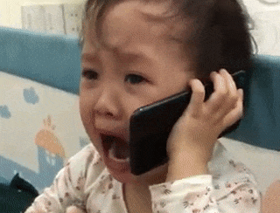
Giải nghĩa từ
Bài giảng thiết kế bởi Vũ Hồng
LH: FB Vũ Hồng | https://www.facebook.com/vuhong1972 | hongvu7219@gmail.com
Thút thít: tiếng khóc nhỏ và ngắt quãng.
Notes:
Bài giảng được thiết kế bởi: Vũ Hồng
LH: https://www.facebook.com/vuhong1972

Slide 26

Giải nghĩa từ
Bài giảng thiết kế bởi Vũ Hồng
LH: FB Vũ Hồng | https://www.facebook.com/vuhong1972 | hongvu7219@gmail.com
Sửa soạn: chuẩn bị, sắp đặt các thứ để làm việc gì đó
Notes:
Bài giảng được thiết kế bởi: Vũ Hồng
LH: https://www.facebook.com/vuhong1972

Slide 27


Bài giảng thiết kế bởi Vũ Hồng
LH: FB Vũ Hồng | https://www.facebook.com/vuhong1972 | hongvu7219@gmail.com
LUYỆN ĐỌC TRONG NHÓM
Notes:
Bài giảng được thiết kế bởi: Vũ Hồng
LH: https://www.facebook.com/vuhong1972

Slide 28

Bài giảng thiết kế bởi Vũ Hồng
LH: FB Vũ Hồng | https://www.facebook.com/vuhong1972 | hongvu7219@gmail.com
Đọc trước lớp.
Notes:
Bài giảng được thiết kế bởi: Vũ Hồng
LH: https://www.facebook.com/vuhong1972

Slide 29
ĐỌC
CỎ NON CƯỜI RỒI
Đọc toàn bài
Bài giảng thiết kế bởi Vũ Hồng
LH: FB Vũ Hồng | https://www.facebook.com/vuhong1972 | hongvu7219@gmail.com
1
Mùa xuân đã đến. Cỏ trong công viên bừng tỉnh sau giấc ngủ đông. Từng đàn én từ phương Nam trở về. Trẻ em chơi đùa dưới ánh mặt trời ấm áp.
Một hôm, chị én nâu đang sửa soạn đi ngủ thì nghe thấy tiếng khóc thút thít. Lần theo tiếng khóc, én nâu tìm đến công viên nhỏ. Thấy một cây cỏ non đang khóc, én nâu hỏi:
- Em bị ốm à?
Cỏ non khóc nấc lên:
2
- Chị ơi, em không đứng thẳng được nữa. Các bạn nhỏ đã đến đây chơi đùa và giẫm lên em.
Notes:
Bài giảng được thiết kế bởi: Vũ Hồng
LH: https://www.facebook.com/vuhong1972

Slide 30
ĐỌC
CỎ NON CƯỜI RỒI
Đọc toàn bài
Bài giảng thiết kế bởi Vũ Hồng
LH: FB Vũ Hồng | https://www.facebook.com/vuhong1972 | hongvu7219@gmail.com
Én nâu lặng đi một phút rồi bỗng reo lên:
- Đừng khóc nữa! Chị sẽ giúp em.
Thế rồi, én nâu gọi thêm rất nhiều bạn của mình. Suốt đêm, cả đàn én ra sức đi tìm cỏ khô tết thành dòng chữ “Không giẫm chân lên cỏ!” đặt bên cạnh bãi cỏ. Xong việc, én nâu tươi cười bảo cỏ non:
- Từ nay em yên tâm rồi! Không còn ai giẫm lên em nữa đâu.
Cỏ non nhoẻn miệng cười và cảm ơn chị én nâu.
(Theo 365 Truyện kể hằng đêm)
3
Notes:
Bài giảng được thiết kế bởi: Vũ Hồng
LH: https://www.facebook.com/vuhong1972

Slide 31
Bài giảng thiết kế bởi Vũ Hồng
LH: FB Vũ Hồng | https://www.facebook.com/vuhong1972 | hongvu7219@gmail.com
Tiết 2
Notes:
Bài giảng được thiết kế bởi: Vũ Hồng
LH: https://www.facebook.com/vuhong1972

Slide 32
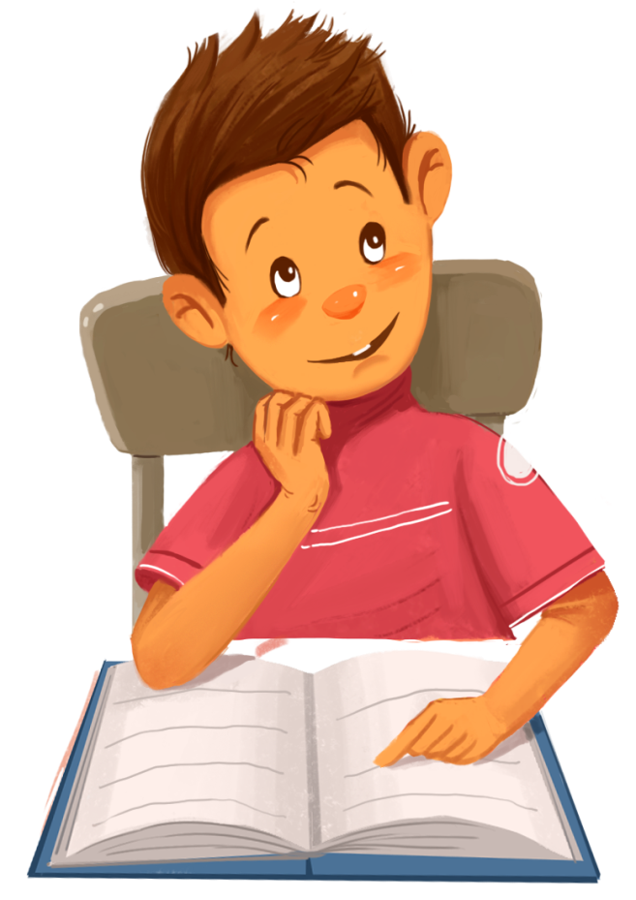
Bài giảng thiết kế bởi Vũ Hồng
LH: FB Vũ Hồng | https://www.facebook.com/vuhong1972 | hongvu7219@gmail.com
TRẢ LỜI CÂU HỎI
Notes:
Bài giảng được thiết kế bởi: Vũ Hồng
LH: https://www.facebook.com/vuhong1972

Slide 33
ĐỌC
CỎ NON CƯỜI RỒI
Đọc toàn bài
Bài giảng thiết kế bởi Vũ Hồng
LH: FB Vũ Hồng | https://www.facebook.com/vuhong1972 | hongvu7219@gmail.com
1
Mùa xuân đã đến. Cỏ trong công viên bừng tỉnh sau giấc ngủ đông. Từng đàn én từ phương Nam trở về. Trẻ em chơi đùa dưới ánh mặt trời ấm áp.
Một hôm, chị én nâu đang sửa soạn đi ngủ thì nghe thấy tiếng khóc thút thít. Lần theo tiếng khóc, én nâu tìm đến công viên nhỏ. Thấy một cây cỏ non đang khóc, én nâu hỏi:
- Em bị ốm à?
Cỏ non khóc nấc lên:
2
- Chị ơi, em không đứng thẳng được nữa. Các bạn nhỏ đã đến đây chơi đùa và giẫm lên em.
Notes:
Bài giảng được thiết kế bởi: Vũ Hồng
LH: https://www.facebook.com/vuhong1972

Slide 34
ĐỌC
CỎ NON CƯỜI RỒI
Đọc toàn bài
Bài giảng thiết kế bởi Vũ Hồng
LH: FB Vũ Hồng | https://www.facebook.com/vuhong1972 | hongvu7219@gmail.com
Én nâu lặng đi một phút rồi bỗng reo lên:
- Đừng khóc nữa! Chị sẽ giúp em.
Thế rồi, én nâu gọi thêm rất nhiều bạn của mình. Suốt đêm, cả đàn én ra sức đi tìm cỏ khô tết thành dòng chữ “Không giẫm chân lên cỏ!” đặt bên cạnh bãi cỏ. Xong việc, én nâu tươi cười bảo cỏ non:
- Từ nay em yên tâm rồi! Không còn ai giẫm lên em nữa đâu.
Cỏ non nhoẻn miệng cười và cảm ơn chị én nâu.
(Theo 365 Truyện kể hằng đêm)
3
Notes:
Bài giảng được thiết kế bởi: Vũ Hồng
LH: https://www.facebook.com/vuhong1972

Slide 35
Đọc đoạn 1
1. Nói tiếp câu tả cảnh mùa xuân trong công viên:
Bài giảng thiết kế bởi Vũ Hồng
LH: FB Vũ Hồng | https://www.facebook.com/vuhong1972 | hongvu7219@gmail.com
CỎ NON CƯỜI RỒI
bừng tỉnh sau giấc ngủ đông.
a) Cỏ (…)
Mùa xuân đã đến. Cỏ trong công viên bừng tỉnh sau giấc ngủ đông. Từng đàn én từ phương Nam trở về. Trẻ em chơi đùa dưới ánh mặt trời ấm áp.
b) Đàn én (…)
từ phương Nam trở về.
c) Trẻ em (…)
chơi đùa dưới ánh mặt trời
ấm áp.
Notes:
Bài giảng được thiết kế bởi: Vũ Hồng
LH: FB Vũ Hồng | https://www.facebook.com/vuhong1972/ | hongvu7219@gmail.com

Slide 36


Đọc đoạn 2
2. Vì sao cỏ non lại khóc?
Bài giảng thiết kế bởi Vũ Hồng
LH: FB Vũ Hồng | https://www.facebook.com/vuhong1972 | hongvu7219@gmail.com
CỎ NON CƯỜI RỒI
⇨ Cỏ non khóc là bởi vì các bạn nhỏ đã giẫm nên cỏ non, giờ cỏ non không đứng thẳng được nữa.
…Thấy một cây cỏ non đang khóc, én nâu hỏi:
- Em bị ốm à?
Cỏ non khóc nấc lên:
- Chị ơi, em không đứng thẳng được nữa. Các bạn nhỏ đã đến đây chơi đùa và giẫm lên em.
…
Notes:
Bài giảng được thiết kế bởi: Vũ Hồng
LH: FB Vũ Hồng | https://www.facebook.com/vuhong1972/ | hongvu7219@gmail.com

Slide 37
Đọc đoạn 3
3. Thương cỏ non, chim én đã làm gì?
Bài giảng thiết kế bởi Vũ Hồng
LH: FB Vũ Hồng | https://www.facebook.com/vuhong1972 | hongvu7219@gmail.com
CỎ NON CƯỜI RỒI
⇨ Thương cỏ non, chim én đã gọi thêm nhiều bạn dùng cỏ khô tết thành dòng chữ “không giẫm chân lên cỏ” rồi đặt bên cạnh bãi cỏ để bảo vệ cỏ non.
Thế rồi, én nâu gọi thêm rất nhiều bạn của mình. Suốt đêm, cả đàn én ra sức đi tìm cỏ khô tết thành dòng chữ “Không giẫm chân lên cỏ!” đặt bên cạnh bãi cỏ.
…
Notes:
Bài giảng được thiết kế bởi: Vũ Hồng
LH: FB Vũ Hồng | https://www.facebook.com/vuhong1972/ | hongvu7219@gmail.com

Slide 38
Đọc đoạn 3
4. Thay lời chim én, nói lời nhắn nhủ tới các bạn nhỏ.
Bài giảng thiết kế bởi Vũ Hồng
LH: FB Vũ Hồng | https://www.facebook.com/vuhong1972 | hongvu7219@gmail.com
CỎ NON CƯỜI RỒI
⇨ Gợi ý:
- Các bạn nhỏ đừng giẫm chân lên cỏ non nhé!
- Các bạn nhỏ ơi, chúng mình cùng nhau bảo vệ cỏ non nhé!
Thế rồi, én nâu gọi thêm rất nhiều bạn của mình. Suốt đêm, cả đàn én ra sức đi tìm cỏ khô tết thành dòng chữ “Không giẫm chân lên cỏ!” đặt bên cạnh bãi cỏ.
…
Notes:
Bài giảng được thiết kế bởi: Vũ Hồng
LH: FB Vũ Hồng | https://www.facebook.com/vuhong1972/ | hongvu7219@gmail.com

Slide 39






Bài giảng thiết kế bởi Vũ Hồng
LH: FB Vũ Hồng | https://www.facebook.com/vuhong1972 | hongvu7219@gmail.com
LUYỆN TẬP THEO VĂN BẢN ĐỌC
Notes:
Bài giảng được thiết kế bởi: Vũ Hồng
LH: https://www.facebook.com/vuhong1972

Slide 40



1. Tìm từ ngữ cho biết tâm trạng, cảm xúc của cỏ non.
Bài giảng thiết kế bởi Vũ Hồng
LH: FB Vũ Hồng | https://www.facebook.com/vuhong1972 | hongvu7219@gmail.com
M: khóc thút thít
⇨Những từ ngữ cho biết tâm trạng, cảm xúc của cỏ non là: khóc nấc, khóc thút thít, nhoẻn miệng cười.
Notes:
Bài giảng được thiết kế bởi: Vũ Hồng
LH: https://www.facebook.com/vuhong1972

Slide 41
2. Đặt một câu với từ ngữ vừa tìm được
Bài giảng thiết kế bởi Vũ Hồng
LH: FB Vũ Hồng | https://www.facebook.com/vuhong1972 | hongvu7219@gmail.com
⇨Mai khóc thút thít vì kế hoạch đi chơi bị hủy.
Em bé nhoẻn miệng cười khi thấy mẹ về.
Notes:
Bài giảng được thiết kế bởi: Vũ Hồng
LH: https://www.facebook.com/vuhong1972

Slide 42
Củng cố bài học
Củng cố bài học
Bài giảng thiết kế bởi Vũ Hồng
LH: FB Vũ Hồng | https://www.facebook.com/vuhong1972 | hongvu7219@gmail.com
Notes:
Bài giảng được thiết kế bởi: Vũ Hồng
LH: https://www.facebook.com/vuhong1972

Slide 43


Tạm biệt và hẹn gặp lại các con
Tạm biệt và hẹn gặp lại các con
Bài giảng thiết kế bởi Vũ Hồng
LH: FB Vũ Hồng | https://www.facebook.com/vuhong1972 | hongvu7219@gmail.com
Notes:
Bài giảng được thiết kế bởi: Vũ Hồng
LH: https://www.facebook.com/vuhong1972

